Slide 1
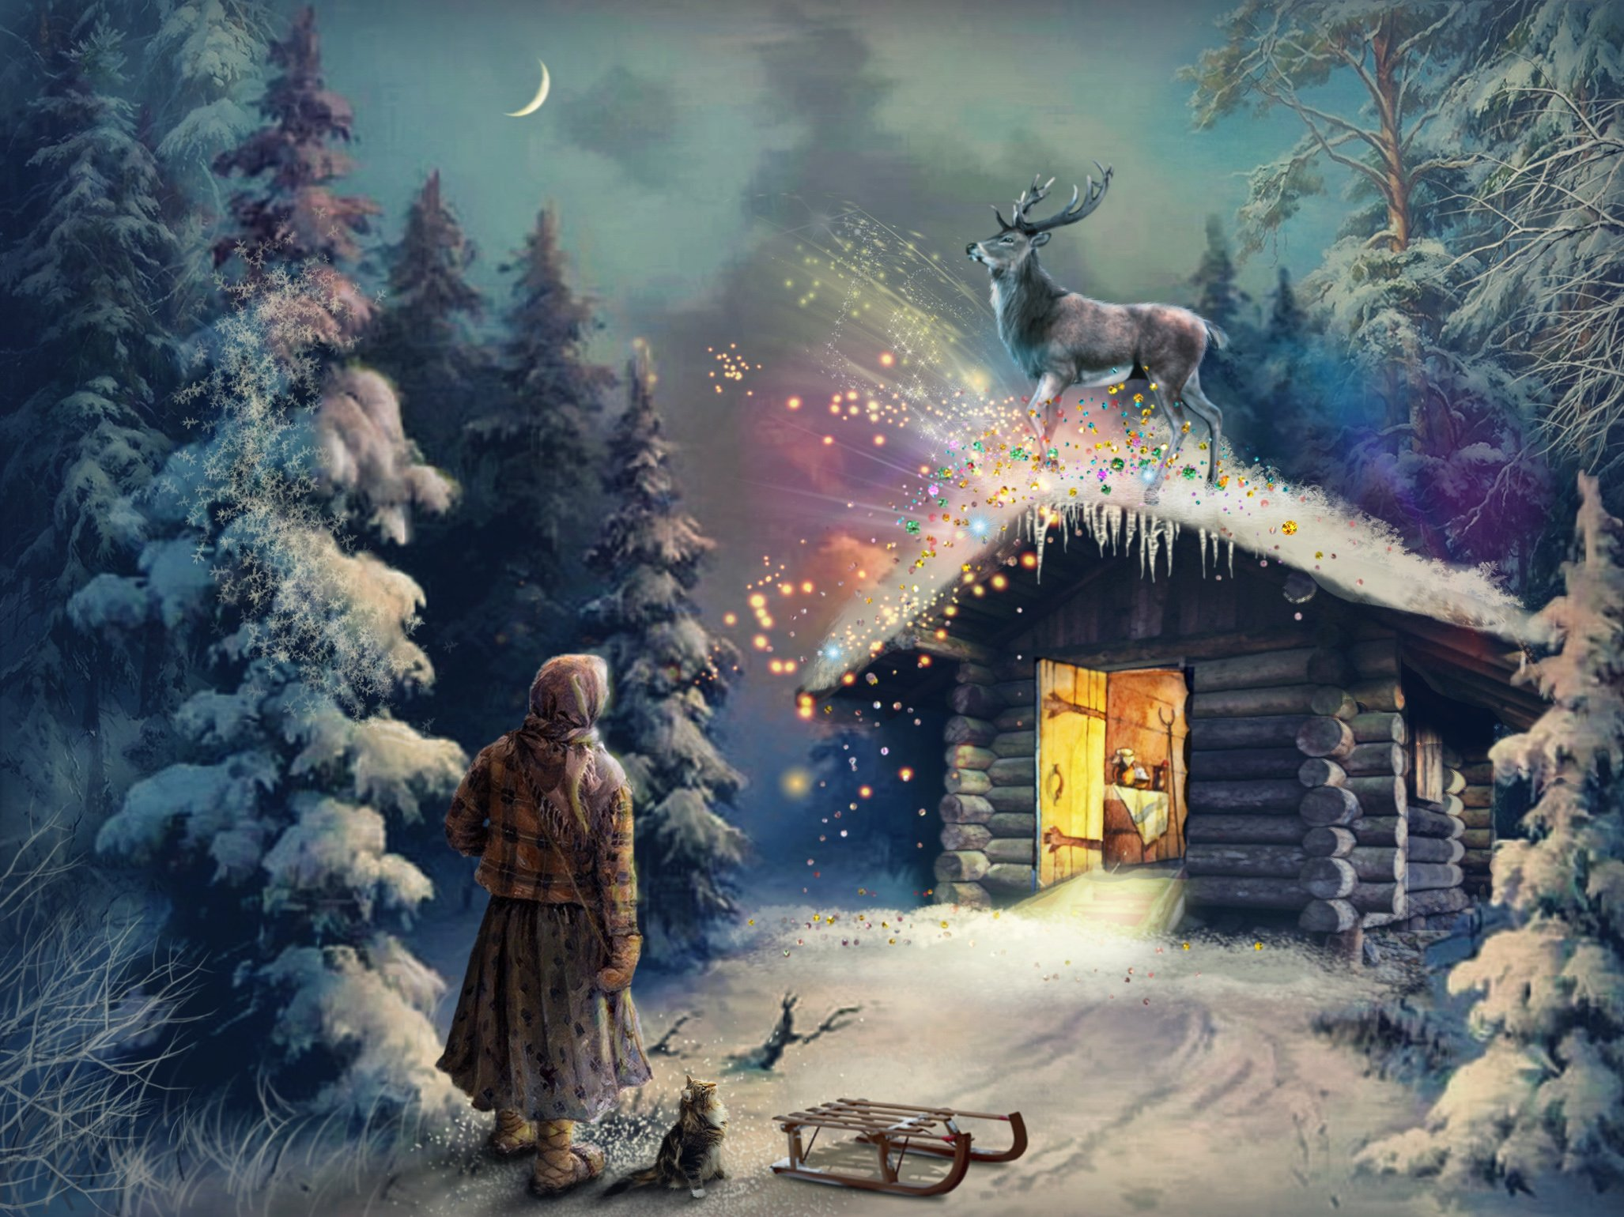
Предмет: Литературное чтение (4 класс)
УМК: «Школа России»
Тема: «Сказ П.П. Бажова «Серебряное копытце»
Выполнила: учитель начальных классов МОУ «СШ № 81 с углубленным изучением отдельных предметов Центрального района Волгограда
Кирпичникова Екатерина Анатольевна

Slide 2
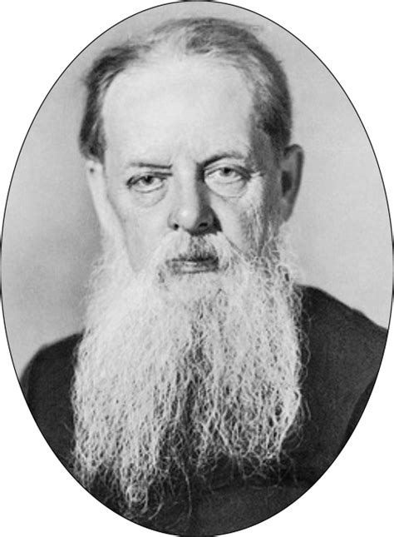
Павел Петрович Бажов (1879 - 1950)
В некотором царстве, в некотором государстве жил-был добрый волшебник. У него была белая борода и живые, необыкновенно лучистые весёлые глаза. И когда он ходил по городу, его сразу узнавали - это наш Бажов! Слово «наш» часто добавлядось к имени писателя. Люди его так любили, что произносили с гордостью: «Наш Бажов!»

Slide 3
Насупленные брови, добрые, внимательные глаза, большая белая борода - на фотографиях Павел Петрович выглядит старым мудрым сказочником. Свои произведения Бажов называл сказами.
а чем, по-вашему, отличается сказ от сказки?

Slide 4
.
Сказка - вымысел,
а сказ основан на реальных событиях, участником которых был сам расказчик.

Slide 5
Тема урока:
Цели
Задачи

Slide 6
П.П. Бажов «Серебряное копытце»
На этом уроке мы должны понять главную мысль сказа Бажова П.П. «Серебряное копытце», какими хочет видеть мудрый сказочник нас с вами, и что нравится в людях Бажову, рассмотреть характеры героев и их взаимоотношения.

Slide 7
.
Творчество Павла Бажова неразрывно связано с жизнью родного горнозаводского Урала, неисчерпаемы богатства здешних недр.
Именно здесь появилось слово «САМОЦВЕТЫ».
Так называют драгоценные и полудрагоценные камни. Трудно указать такой камень, которого не находили бы в уральских горах.
Урал - Родина малахита, орлеца, мрамора, яшмы и других камней.

Slide 8
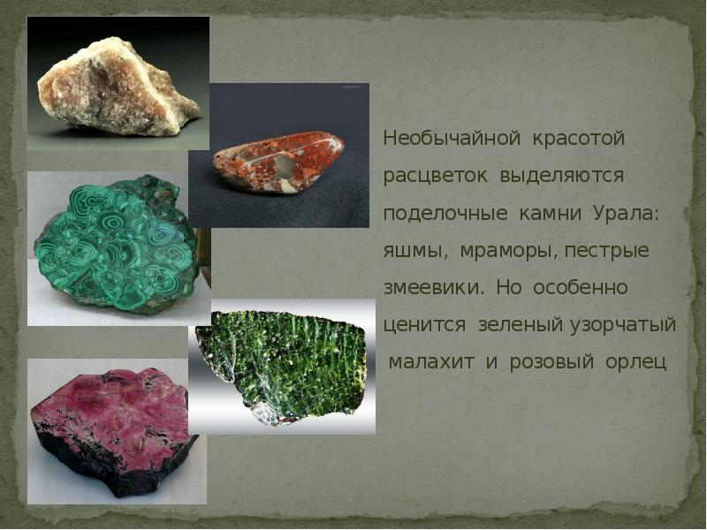
.

Slide 9
.
По мотивам сказок Бажова созданы кинофильм «Каменный цветок», балет и опера «Сказ о каменном цветке», симфоническая поэма «Азов-гора». А какие сказы Бажова вы знаете или читали?
Сегодня мы продолжаем читать сказ П.П. Бажова «Серебряное копытце».
Это произведение было впервые опубликовано в альманахе «Уральский современник» в 1938 году, а затем в 1942 году отредактиповано для сборника «Ключ-камень».

Slide 11
Все детские мечты, все наилучшие мысленные пожелания имеют свойство когда-нибудь сбываться.
Пожалуй это главное, что хотел нам передать Павел Петрович Бажов.

Slide 12
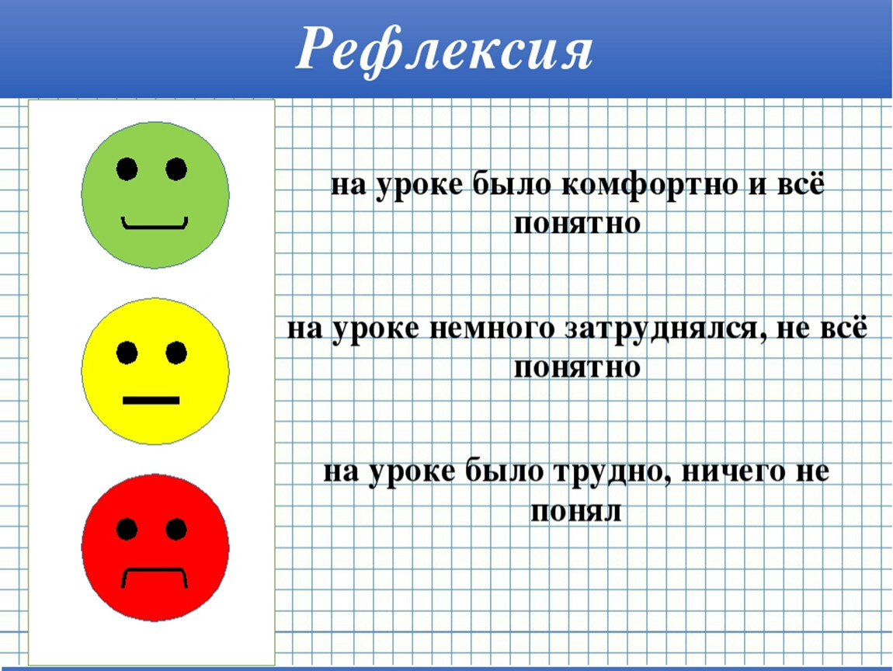
Итоги урока.

Slide 13
.
Все детские мечты, все наилучшие мысленные пожелания имеют свойство когда-нибудь сбываться.
Пожалуй, это главное, что хотел нам передать Павел Петрович Бажов.

Slide 14
Домашнее задание
Уч. с.___________
сказ П.П. Бажова «Серебряное копытце» разделить на части,
озаглавить каждую часть (составить план).
Подготовиться к пересказу по цепочке.

